Slide 1







Slide 2




Slide 3




Hình thang
Tên gọi hình thang có phải xuất phát từ hình cái thang không nhỉ?
Một ô kính có dạng tam giác tù, nhưng ô kính còn lại có dạng hình gì nhỉ?
Ô kính còn lại có dạng hình thang, Mai à?

Slide 4

a)
A
B
D
C
Hình thang
Hình thang ABCD có:
• Cạnh đáy AB và cạnh đáy DC. Cạnh bên AD và cạnh bên BC.
• Hai cạnh đáy là hai cạnh đối diện song song.

Slide 5
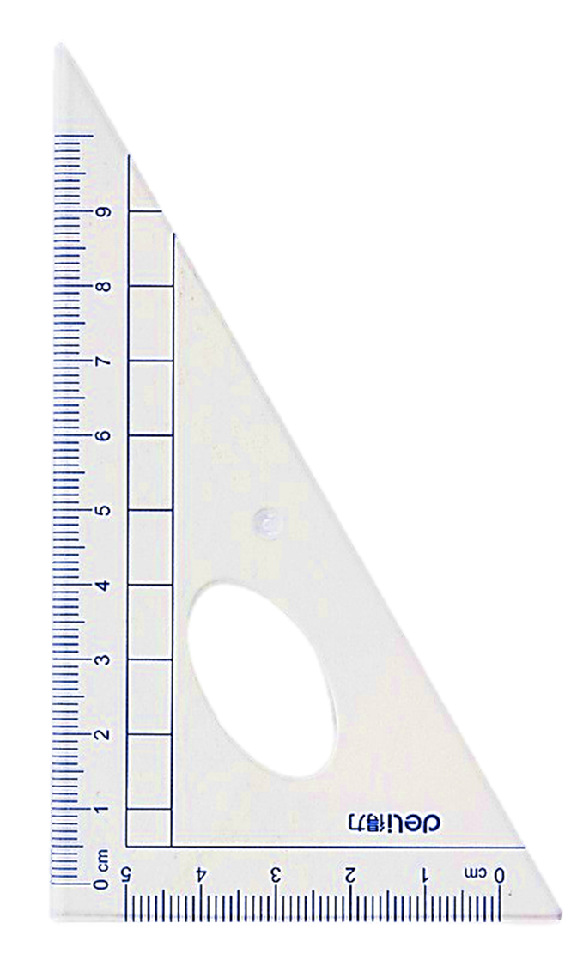
b) Đường cao của hình thang
A
B
AH vuông góc với DC.
AH là đường cao.
Độ dài AH là chiều cao.
D
H
C

Slide 6


Slide 7

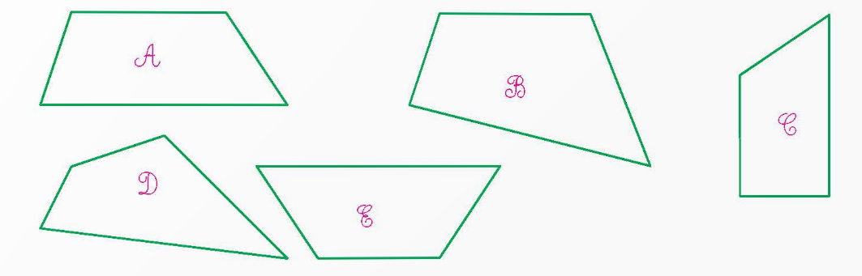
1.Trong các hình dưới đây, hình nào là hình thang?

Slide 8
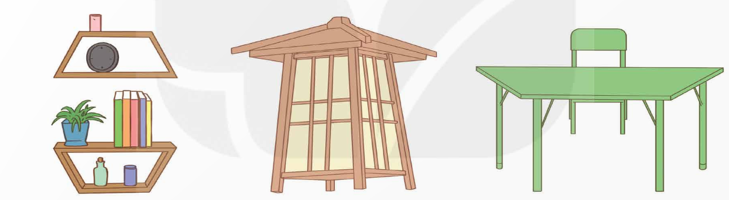
2
Dưới đây là một số hình ảnh thực tế có dạng hình thang. Em hãy tìm thêm một số hình ảnh thực tế có dạng hình thang.

Slide 9
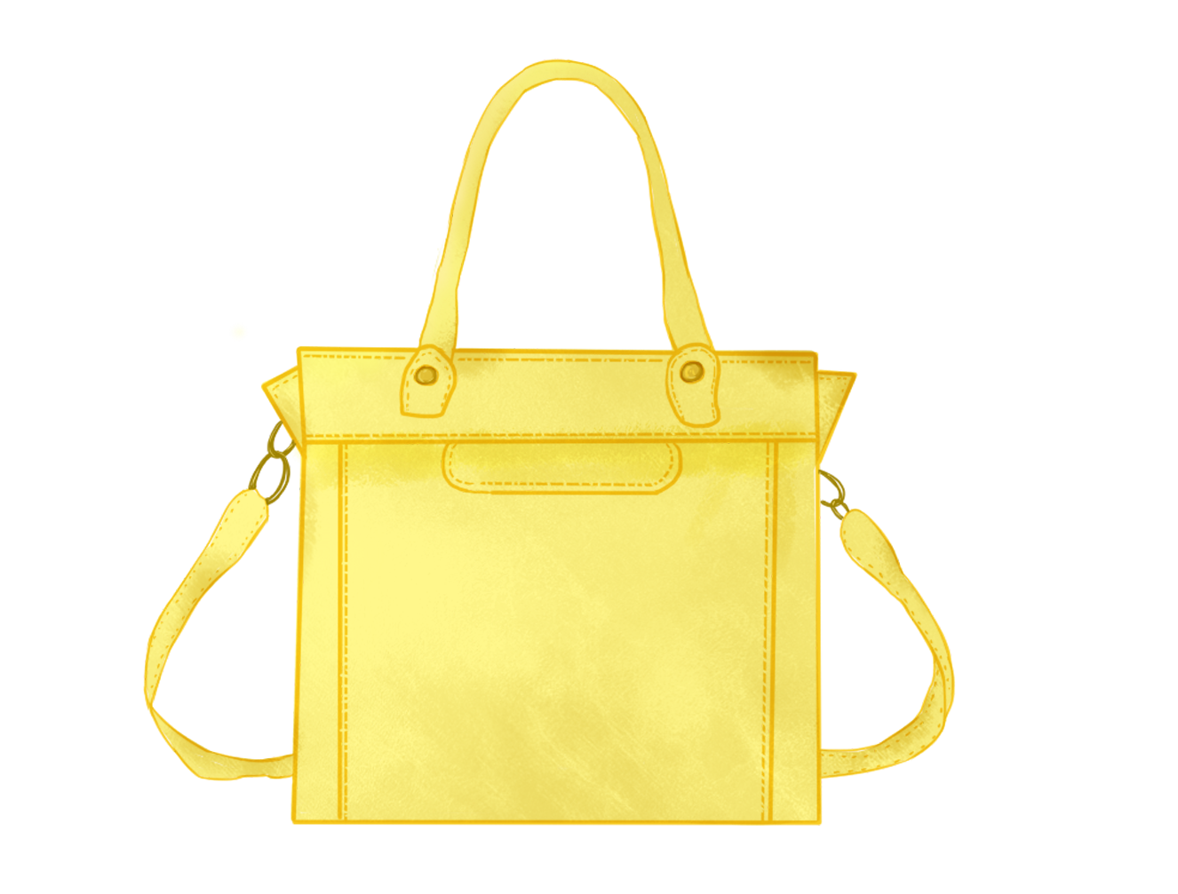
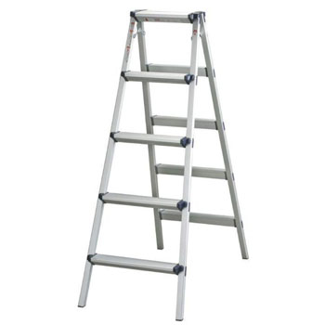
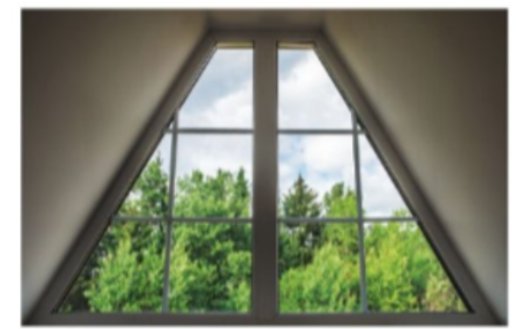

Slide 10
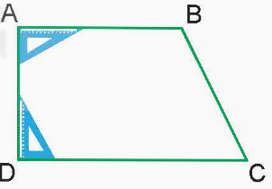
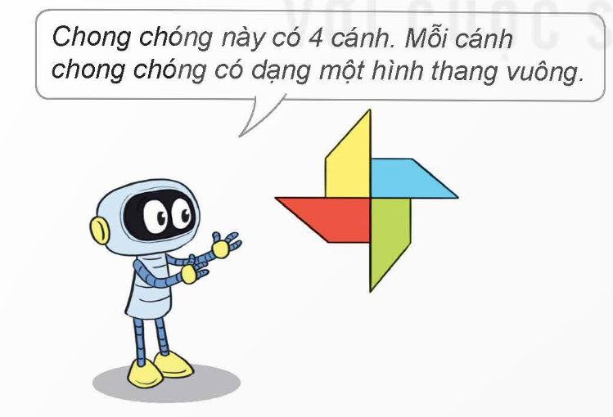
3
a) Hình thang vuông
Hình thang vuông ABCD
Hình thang có một cạnh bên vuông góc với hai đáy gọi là hình thang vuông.

Slide 11
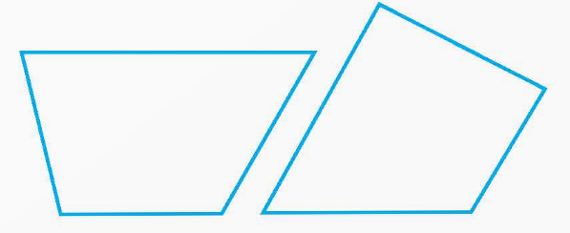

3
b) Sử dụng ê ke để kiểm tra xem mỗi hình thang bên có phải là hình thang vuông hay không.

Slide 12


